Slide 1




ОТЧЕТ
РУКОВОДИТЕЛЯ
ОБ ОСНОВНЫХ НАПРАВЛЕНИЯХ
И РЕЗУЛЬТАТАХ ДЕЯТЕЛЬНОСТИ
Докладчик
Бутрина Елена Владимировна

Slide 2

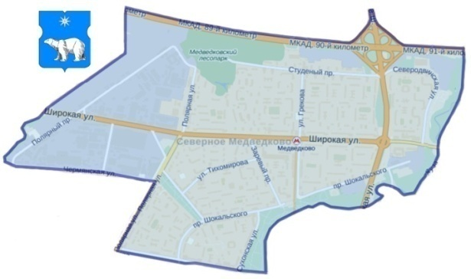


ТЕРРИТОРИАЛЬНЫЙ ЦЕНТР СОЦИАЛЬНОГО ОБСЛУЖИВАНИЯ
«Северное Медведково»
8948 чел.
443,8
Пр.Студеный, д.4. корп.2
Пр.Студеный, д.6. корп.3

Slide 3

СТРУКТУРНЫЕ ПОДРАЗДЕЛЕНИЯ
ОСО
Отдел социального обслуживания на дому «Северное Медведково»
Отдел долголетия
ОД

Slide 4

ХАРАКТЕРИСТИКА НАСЕЛЕНИЯ РАЙОНА БАБУШКИНСКИЙ
Население
Получатели пенсии
127718чел.
23 180 чел.

Slide 5








МЕЖВЕДОМСТВЕННОЕ ВЗАИМОДЕЙСТВИЕ
Общественные организации
и объединения
Религиозные организации
Центр гос. услуг Москвы
«Мои документы»
Управа, муниципальное образование
Образовательные учреждения
Коммерческие и благотворительные
организации, НКО, ГБУ
Медицинские учреждения
Театры, выставочные залы

Slide 6






РАБОТА В ОСОБЫХ УСЛОВИЯХ - COVID-19
Деятельность оперативного штаба по координации действий с распространением инфекции (Covid-19)
- противоэпидемиологические мероприятия
- изменения в трудовых отношениях
- организация труда работников по оказанию дополнительной адресной поддержке граждан
Сотрудники ТЦСО «Бабушкинский" работали:
Колл-центр
Оперативный штаб
Комплекс социального развития
Больница
Госпиталь
МФЦ

Slide 7





НОВОВВЕДЕНИЯ В РАБОТЕ
Совместная организация работы с поликлиниками по проведению выездной вакцинации на дому «мобильными бригадами» отдельных групп населения – 163 чел.
Организованы выдачи коробок «С заботой о здоровье» - 2272 чел. и компенсационных выплат - 3254 чел.
Пилотный проект «Школа родственного ухода» - 19 чел.
Реализован проект «Социальные службы в больницах» на базе ГКБ имени Ерамишанцева – 2 координатора, оказана помощь - 70 чел.
Работа в мобилизационных пунктах – 1 сотрудник

Slide 8






ОБЕСПЕЧЕНИЕ СИЗ В УЧРЕЖДЕНИИ
Для обеспечения санитарно-эпидемиологических требований работникам учреждения были выданы
Медицинские маски 13 852 шт.
Антисептики 180 л.
Меры по профилактике заболеваний
Масочный режим для сотрудников и посетителей
Вакцинация и ревакцинация
Дезинфекция
Обеззараживание воздуха

Slide 9




МОДЕРНИЗАЦИЯ УЧРЕЖДЕНИЯ
Выделено : 6 350 870, 97 рублей
Компьютерная техника
Звуковое оборудование
Мультимедийное оборудование
- моноблок – 39
- принтер – 9
- акустическая система – 25
- радиомикрофон – 6
- петличный микрофон – 6
- караоке-система – 3
- интерактивная панель – 2
- проектор – 2
- экран для проектора – 2
- профессиональный дисплей (телевизор) - 7

Slide 10
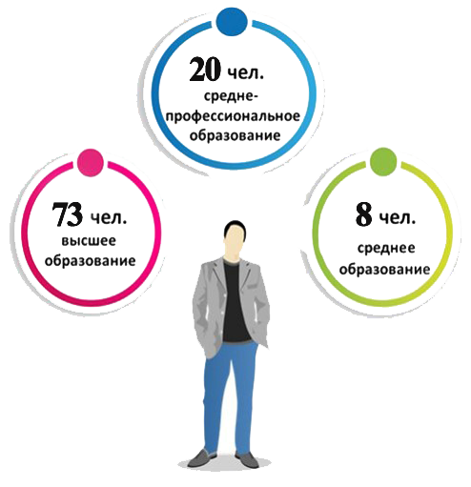


КАДРОВЫЙ СОСТАВ
ОБРАЗОВАНИЕ
ОБУЧЕНИЕ - 26
ШТАТ – 60
20 чел. среднее-профес.
27 чел. высшее
3 чел. среднее
227
Все сотрудники имеют действующие сертификаты по повышению квалификации в соответствии с занимаемой должностью

Slide 11



СИСТЕМА КОНТРОЛЯ КАЧЕСТВА ОКАЗАНИЯ УСЛУГ
Контроль за качеством оказания социальных услуг, их соответствие нормативной документации
Выявление и предупреждение факторов, снижающих качество предоставляемых услуг
Проверки:
Плановые
Экспресс
Внеплановые
В результате внутренних проверок были выработаны предложения по реализации мероприятий, направленных на повышение качества оказания социальных услуг.

Slide 12
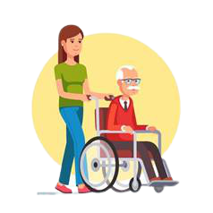




СОЦИАЛЬНОЕ ОБСЛУЖИВАНИЕ НА ДОМУ
На надомном обслуживании состоит 705 человека, им оказано 104257 услуг
Оказано:
Инвалиды 603 чел.
93 938 социально-бытовых услуг
10 301 социально-медицинских услуг
Пенсионеры 102 чел.
18 социально-правовые услуги

Slide 13




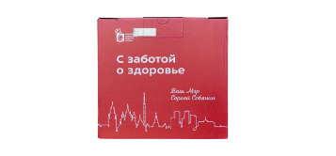
СРОЧНОЕ СОЦИАЛЬНОЕ ОБСЛУЖИВАНИЕ
За адресной социальной помощью обратилось 2416 человек, оказано 2416услуг
  Электронный социальный сертификат на продукты питания
  51 чел.
Консультация юрисконсульта
9 чел.
  Электронный сертификат на товары длительного пользования 26 чел.
Праздничный продуктовый набор
58 чел.
  Подарочные наборы
  «С заботой о здоровье»
  2 272 чел.

Slide 14






СОЦИАЛЬНЫЕ КОММУНИКАЦИИ И АКТИВНОЕ ДОЛГОЛЕТИЕ
Проект «Московское долголетие»
В каждом районе Москвы организован полезный и бесплатный досуг для москвичей старшего поколения
В рамках проекта приняли участие по различным видам активностей более 1 973 уникальных человек
110 групп: 14 на свежем воздухе, 25 онлайн, 71 на площадках поставщика
Образование – Английский язык, Немецкий язык, Итальянский язык; Французский; Информационные технологии; Осваиваем мобильные устройства; История, искусство, краеведение; Психология и коммуникации; Правильное питание
Программы физической активности - Здорово жить, Гимнастика; Здоровая спина; Оздоровительная гимнастика; Дыхательная гимнастика; Суставная гимнастика; ОФП; Йога; Цигун; Тренажеры; Спортивные игры; Гимнастика мозга
Танцевальные программы - Танцы для всех; Зумба; Латиноамериканские танцы; Современные танцы; Восточные танцы
Творчество - Школа макияжа; Литература; Вязание на спицах и крючком; Изготовление аксессуаров и декоративных украшений; Красота и стиль; Фото и видео; Кулинарные курсы

Slide 15

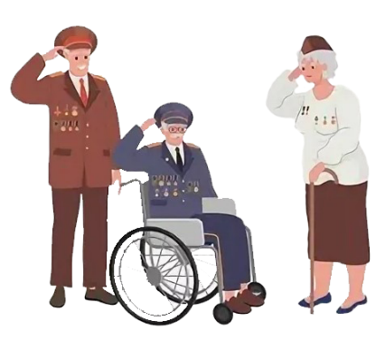


СОЦИАЛЬНОЕ СОПРОВОЖДЕНИЕ
Социальное сопровождение УВОВ, ИВОВ, ветеранов ВОВ,
а также граждан категории «группа риска»
Граждане, относящиеся к категории «группа риска» 1006 человек
В районе Северное Медведково проживает 316 ветерана ВОВ:
участников ВОВ – 12
инвалидов ВОВ – 2
труженики тыла – 164
БНУФ - 37
вдовы УВОВ, ИВОВ - 82
Кураторы 11 сотрудников
Еженедельный телефонный опрос 7 132 звонка за год

Slide 16

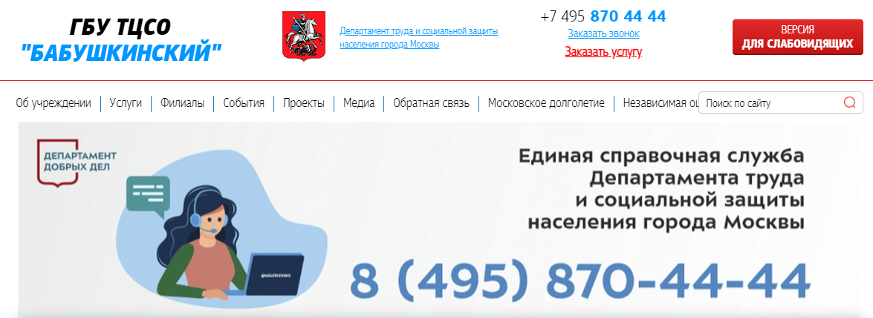




ИНФОРМАЦИОННОЕ ПРОСТРАНСТВО СЕТИ ИНТЕРНЕТ
Сайт ГБУ ТЦСО «Бабушкинский» www. tcso-babushkinskiy.ru
Мы в социальных сетях:
https://ok.ru/tcsobabushkinskiy
https://vk.com/babushkinskiy
https://t.me/tcsobabushkinskiy
https://www.youtube.com/@user-no8ms1db9i/videos
На сайте можно оперативно оставить сообщение и заказать обратный звонок.

Slide 17

ЗАДАЧИ НА 2023 ГОД
Деятельность Учреждения – территория ЗОЖ
Клиентоцентричный и проактивный подходы в работе с населением по оказанию социальных услуг
Личная ответственность за качество оказания услуг
Постоянное обучение и саморазвитие сотрудников
Внедрение стандартов общения и обслуживания посетителей, трансформация корпоративной культуры
Активное использование современных технологий

Slide 18




Спасибо за внимание!

